Slide 1
STIKES PRIMA INDONESIA
Program Studi S1 Farmasi
METODE
STERILISASI
Teknologi Sediaan Farmasi Steril
apt. Reski Mulia., M.Farm
Sub CPMK:
Menjelaskan pengertian & tujuan sterilisasi
Mengidentifikasi berbagai metode sterilisasi
Membandingkan kelebihan & keterbatasan setiap metode
Menganalisis pemilihan metode yang tepat
Menjelaskan parameter kritis sterilisasi

Slide 2
TOPIK PEMBAHASAN
Metode Sterilisasi – Teknologi Sediaan Farmasi Steril
01
Pengertian & Tujuan Sterilisasi
06
Sterilisasi Gas (Etilen Oksida)
02
Sterilisasi Panas Lembab (Autoklaf)
07
Perbandingan Metode Sterilisasi
03
Sterilisasi Panas Kering (Oven)
08
Pemilihan Metode yang Tepat
04
Sterilisasi Filtrasi
09
Parameter Kritis Sterilisasi
05
Sterilisasi Radiasi
10
Kesimpulan & Referensi

Slide 3
01
Pengertian & Tujuan Sterilisasi
Dasar Ilmu Sterilisasi dalam Farmasi

Slide 4
Definisi Sterilisasi
01 – Pengertian
"Sterilisasi adalah proses yang menjamin kematian atau eliminasi semua bentuk kehidupan mikroorganisme, termasuk spora bakteri yang resisten terhadap panas."
— Farmakope Indonesia Edisi IV & USP 43
Sterile (Steril)
Sediaan Steril
Bebas dari semua mikroorganisme hidup termasuk bakteri, virus, jamur, dan spora
Sediaan farmasi yang digunakan secara injeksi, tetes mata, atau ke jaringan tubuh
Teknologi Sediaan Farmasi Steril | S1 Farmasi – STIKES Prima Indonesia

Slide 5
Tujuan Sterilisasi
01 – Tujuan
🛡️
Menjamin Keamanan
🚫
Mencegah Kontaminasi
Sediaan steril aman untuk digunakan pada pasien, bebas dari mikroba patogen dan endotoksin berbahaya
Mencegah kontaminasi mikroba yang dapat menyebabkan infeksi serius atau reaksi pirogenitas
✅
Memenuhi Persyaratan Mutu
💊
Menjaga Stabilitas Obat
Memenuhi standar sterilitas dan apirogenitas sesuai Farmakope Indonesia Ed. IV dan persyaratan GMP/CPOB
Melindungi stabilitas dan efektivitas zat aktif selama masa penyimpanan dan penggunaan
Teknologi Sediaan Farmasi Steril | S1 Farmasi – STIKES Prima Indonesia

Slide 6
02
Jenis-Jenis Metode Sterilisasi
Klasifikasi Berdasarkan Mekanisme Kerja

Slide 7
Lima Metode Sterilisasi Utama
02 – Overview
1
2
3
4
5
Panas Lembab
Panas Kering
Filtrasi
Radiasi
Gas
Autoklaf 121°C
Oven 160–180°C
Membran 0,22 µm
Sinar γ / UV
Etilen Oksida
Pemilihan metode didasarkan pada: sifat bahan, bentuk sediaan, dan stabilitas zat aktif
Teknologi Sediaan Farmasi Steril | S1 Farmasi – STIKES Prima Indonesia

Slide 8
Sterilisasi Panas Lembab (Autoklaf)
02.1 – Panas Lembab
Prinsip & Mekanisme Kerja
Suhu
121°C
Prinsip: Uap air jenuh bertekanan tinggi membunuh mikroba melalui denaturasi protein dan destruksi membran sel
Suhu: 121°C (1 atm tekanan uap) atau 134°C
Waktu: 15–20 menit pada 121°C
Tekanan: 1 atm di atas tekanan atmosfer (206,8 kPa)
Cocok untuk: larutan berair, alat bedah, media laboratorium, botol infus
Standar: FI Ed. IV – Uji Sterilisasi Metode Uap Panas
Waktu
15–20 menit
Tekanan
1 atm / 206,8 kPa
D-value (B. stearothermophilus)
1–2 menit
Teknologi Sediaan Farmasi Steril | S1 Farmasi – STIKES Prima Indonesia

Slide 9
Sterilisasi Panas Kering (Oven)
02.2 – Panas Kering
Prinsip & Mekanisme Kerja
Suhu Standar
160–180°C
Prinsip: Panas kering bekerja melalui oksidasi sel dan koagulasi protein irreversibel tanpa keterlibatan uap air
Suhu: 160°C selama 2 jam, atau 180°C selama 30 menit
Penetrasi panas lebih lambat dibanding panas lembab
Cocok untuk: alat gelas, logam, minyak mineral, lilin, serbuk anhidrat
Tidak cocok untuk karet, plastik, atau bahan yang dapat terbakar
Waktu Paparan
30 menit – 2 jam
Bahan Cocok
Gelas & Logam
Keunggulan
Tidak meninggalkan residu
Teknologi Sediaan Farmasi Steril | S1 Farmasi – STIKES Prima Indonesia

Slide 10
Sterilisasi Filtrasi
02.3 – Filtrasi
Prinsip & Mekanisme Kerja
Ukuran Pori Standar
0,22 µm
Prinsip: Menghilangkan mikroba melalui mekanisme penyaringan fisik, bukan membunuhnya secara kimiawi atau termal
Ukuran pori: 0,22 µm (sterilizing-grade) – menyaring bakteri
0,45 µm – menyaring partikel besar (pre-filter)
Material membran: PVDF, nylon, selulosa asetat, PTFE
Cocok untuk: antibiotik, hormon, enzim, larutan labil panas
Tidak efektif untuk: virus berukuran sangat kecil, mikoplasma
Pre-filter
0,45 µm
Aplikasi Utama
Bahan Labil Panas
Validasi
Bubble Point Test
Teknologi Sediaan Farmasi Steril | S1 Farmasi – STIKES Prima Indonesia

Slide 11
Sterilisasi Radiasi
02.4 – Radiasi
Radiasi Sinar Gamma (γ)
Radiasi Sinar UV
Sumber: Kobalt-60 (Co-60) atau Cesium-137 (Cs-137)
Panjang gelombang: 254 nm (paling efektif germisidal)
Dosis sterilisasi: 25 kGy (standar ISO 11137)
Mekanisme: pembentukan dimer timin – kerusakan DNA
Mekanisme: merusak DNA, RNA, dan dinding sel mikroba
Penetrasi rendah, hanya untuk permukaan
Keunggulan: penetrasi dalam, cocok untuk kemasan tertutup
Aplikasi: sterilisasi ruangan, LAF (Laminar Air Flow)
Aplikasi: alat medis sekali pakai, implan, benang bedah
Tidak efektif untuk material opak atau berlapis
Teknologi Sediaan Farmasi Steril | S1 Farmasi – STIKES Prima Indonesia

Slide 12
Sterilisasi Gas – Etilen Oksida (EtO)
02.5 – Sterilisasi Gas
Prinsip & Mekanisme Kerja
Suhu Proses
50–60°C
Prinsip: Gas EtO bekerja melalui alkilasi gugus fungsi pada DNA dan protein, menghambat replikasi dan metabolisme sel
Kondisi: suhu 50–60°C, RH 40–60%, konsentrasi 400–1200 mg/L
Waktu siklus: 2–6 jam + waktu aerasi 12–24 jam
Cocok untuk: alat medis kompleks, plastik, karet, optik
⚠ Risiko: gas bersifat toksik, mutagenik, karsinogenik – butuh aerasi sempurna sebelum digunakan
Kelembapan (RH)
40–60%
Waktu Aerasi
12–24 jam
Risiko Utama
Toksisitas Residu
Teknologi Sediaan Farmasi Steril | S1 Farmasi – STIKES Prima Indonesia

Slide 13
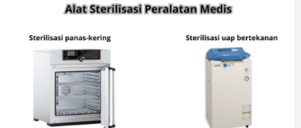
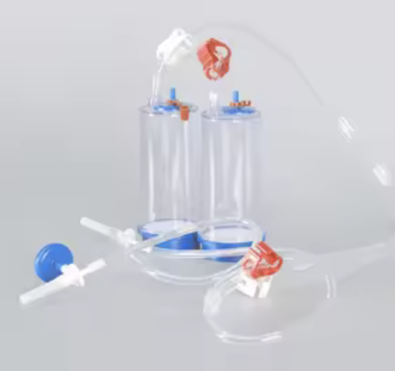
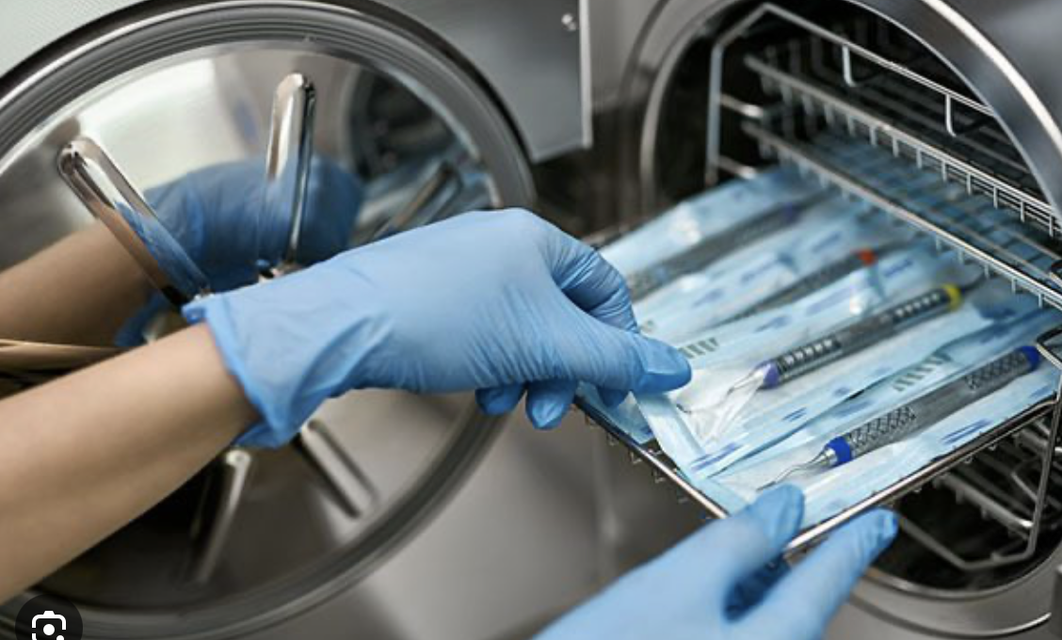
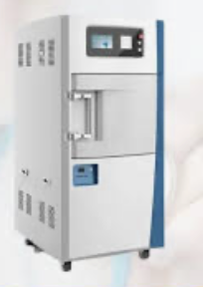

Slide 14
03
Perbandingan Metode Sterilisasi
Kelebihan dan Keterbatasan Setiap Metode

Slide 15
Tabel Perbandingan Metode Sterilisasi
03 – Perbandingan
Metode | Suhu/Kondisi | Kelebihan | Keterbatasan
Panas Lembab | 121°C / 15 menit | Efektif, cepat, murah | Tidak cocok bahan sensitif panas
Panas Kering | 160–180°C / 30–120 menit | Cocok gelas, logam; steril & bebas pirogen | Suhu sangat tinggi; tidak untuk plastik
Filtrasi | 0,22 µm; suhu ruang | Ideal larutan labil panas; menjaga stabilitas | Tidak menyaring virus kecil/mikoplasma
Radiasi | 25 kGy (γ); 254 nm (UV) | Tidak ada residu panas; penetrasi dalam (γ) | Mahal; butuh fasilitas khusus; batasi beberapa polimer
Gas (EtO) | 50–60°C, RH 40–60% | Cocok alat medis kompleks; penetrasi baik | Toksik; karsinogenik; butuh aerasi panjang
Teknologi Sediaan Farmasi Steril | S1 Farmasi – STIKES Prima Indonesia

Slide 16
Kelebihan vs Keterbatasan – Ringkasan Visual
03 – Analisis
Panas Lembab
✓ Kelebihan
✗ Keterbatasan
Metode
✓ Efektif & cepat
✗ Rusak bahan sensitif panas
Panas Kering
✓ Tanpa residu kimia
✗ Suhu sangat tinggi
Filtrasi
✓ Cocok bahan labil
✗ Tidak saring virus kecil
Radiasi
✓ Tanpa panas, penetrasi dalam
✗ Mahal & fasilitas khusus
Gas EtO
✓ Alat kompleks & berlapis
✗ Residu toksik-karsinogenik
Teknologi Sediaan Farmasi Steril | S1 Farmasi – STIKES Prima Indonesia

Slide 17
04
Pemilihan Metode Sterilisasi
Analisis Berdasarkan Sifat Bahan dan Sediaan

Slide 18
Faktor-Faktor Pemilihan Metode Sterilisasi
04 – Pemilihan
A
Sifat Bahan
Apakah bahan tahan terhadap panas tinggi? Bahan organik seperti enzim atau hormon tidak stabil pada suhu 121°C
B
Bentuk Sediaan
Larutan, suspensi, serbuk kering, atau alat medis? Tiap bentuk memerlukan pendekatan berbeda
C
Stabilitas Zat Aktif
Zat aktif yang sensitif terhadap panas, pH, atau oksidasi memerlukan metode filtrasi atau gas
D
Risiko Kerusakan
Pertimbangkan kemungkinan degradasi kimia, perubahan warna, atau kehilangan potensi zat aktif
E
Efisiensi & Keamanan
Pertimbangkan biaya, ketersediaan alat, waktu proses, dan risiko terhadap personel dan lingkungan
Teknologi Sediaan Farmasi Steril | S1 Farmasi – STIKES Prima Indonesia

Slide 19
Algoritma Pemilihan Metode Sterilisasi
04 – Algoritma
Mulai: Identifikasi Sediaan
Apakah bahan tahan panas?
YA
TIDAK
Apakah mengandung
minyak/serbuk/logam?
Tidak
Apakah bisa
disaring (larutan)?
Panas Lembab
(Autoklaf 121°C)
Panas Kering
(Oven 160–180°C)
Filtrasi
(0,22 µm)
Gas EtO / Radiasi
(Alat kompleks)
Teknologi Sediaan Farmasi Steril | S1 Farmasi – STIKES Prima Indonesia

Slide 20
05
Parameter Kritis Sterilisasi
Suhu, Waktu, Tekanan & Ukuran Pori Filter

Slide 21
Parameter Kritis dalam Proses Sterilisasi
05 – Parameter Kritis
🌡️ Suhu
⏱️ Waktu
Menentukan efektivitas kematian mikroba
Durasi paparan sterilisasi sangat menentukan keberhasilan
Setiap metode memiliki suhu optimal tersendiri
Ditentukan oleh D-value & jumlah log pengurangan
Panas lembab: 121°C, Panas kering: 160–180°C
Panas lembab: minimum 15 menit pada 121°C
Hubungan Arrhenius: kenaikan suhu 10°C → laju kematian 10× lebih cepat
Waktu kurang → sterilisasi tidak sempurna (partial sterility)
💨 Tekanan
🔬 Ukuran Pori Filter
Kritis pada sterilisasi uap (autoklaf)
Parameter kunci pada sterilisasi filtrasi
Tekanan menentukan suhu uap jenuh yang tercapai
0,22 µm = sterilizing-grade (menyaring bakteri)
Standar: 1 atm di atas tekanan atmosfer (206,8 kPa)
0,45 µm = pre-filter (partikel besar saja)
Tekanan tidak cukup → suhu uap rendah → gagal steril
Validasi: Bubble Point Test & Challenge Test (B. diminuta)
Teknologi Sediaan Farmasi Steril | S1 Farmasi – STIKES Prima Indonesia

Slide 22
KESIMPULAN
1
Sterilisasi adalah proses eliminasi total mikroorganisme untuk menjamin keamanan sediaan farmasi steril.
2
Terdapat 5 metode utama: panas lembab, panas kering, filtrasi, radiasi, dan gas – masing-masing dengan mekanisme dan indikasi berbeda.
3
Pemilihan metode didasarkan pada sifat bahan, bentuk sediaan, stabilitas zat aktif, dan faktor keamanan proses.
4
Parameter kritis (suhu, waktu, tekanan, ukuran pori) harus divalidasi dan dimonitor ketat sesuai standar FI, USP, dan ISO.
5
Setiap metode memiliki kelebihan dan keterbatasan – tidak ada satu metode yang universal untuk semua jenis sediaan.
Referensi Utama
1. Departemen Kesehatan RI. Farmakope Indonesia Edisi IV. Jakarta: Depkes RI; 1995.
2. USP-NF. USP 43 <1211> Sterilization and Sterility Assurance of Compendial Articles. 2020.
3. Lachman L, Lieberman HA, Kanig JL. Teori dan Praktek Farmasi Industri. Edisi 3. Jakarta: UI Press; 2013.
4. Agoes G. Sediaan Farmasi Steril. Bandung: ITB Press; 2009.
5. ISO 11135:2014 – Sterilization of Health-Care Products: Ethylene Oxide.
6. ISO 11137:2006 – Sterilization of Health-Care Products: Radiation.
S1 Farmasi – STIKES Prima Indonesia | Teknologi Sediaan Farmasi Steril

Slide 23
1
Sterilisasi adalah proses eliminasi total mikroorganisme untuk menjamin keamanan sediaan farmasi steril.
2
Sekian dan terimakasih
Jangan lupa Review Materi
3
Pemilihan metode didasarkan pada sifat bahan, bentuk sediaan, stabilitas zat aktif, dan faktor keamanan pro
4
5
Referensi Utama
1. Departemen Kesehatan RI. Farmakope Indonesia Edisi IV. Jakarta: Depkes RI; 1995.
2. USP-NF. USP 43 <1211> Sterilization and Sterility Assurance of Compendial Articles. 2020.
3. Lachman L, Lieberman HA, Kanig JL. Teori dan Praktek Farmasi Industri. Edisi 3. Jakarta: UI Press; 2013.
4. Agoes G. Sediaan Farmasi Steril. Bandung: ITB Press; 2009.
5. ISO 11135:2014 – Sterilization of Health-Care Products: Ethylene Oxide.
6. ISO 11137:2006 – Sterilization of Health-Care Products: Radiation.
S1 Farmasi – STIKES Prima Indonesia | Teknologi Sediaan Farmasi Steril

